Slide 1

Chủ đề 3
Tuần 10
Bài
17
GỌI BẠN
Tiết 2

Slide 2




Luyện đọc lại

Slide 3

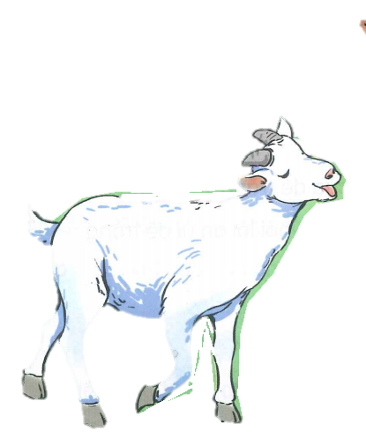
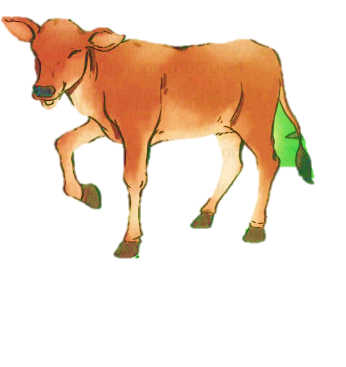
GỌI BẠN
Tự xa xưa thuở nào
Trong rừng xanh sâu thẳm
Đôi bạn sống bên nhau
Bê vàng và dê trắng.
Một năm, trời hạn hán
Suối cạn, cỏ héo khô
Lấy gì nuôi đôi bạn
Chờ mưa đến bao giờ?
Bê vàng đi tìm cỏ
Lang thang quên đường về
Dê trắng thương bạn quá
Chạy khắp nẻo tìm bê
Đến bây giờ dê trắng
Vẫn gọi hoài: “Bê! Bê!”.
(Định Hải)

Slide 4
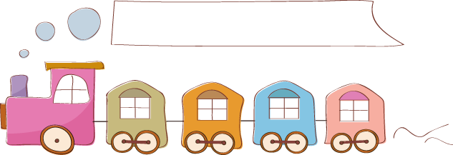
Luyện tập theo văn bản đọc

Slide 5


1. Tìm từ ngữ thể hiện tâm trạng của dê trắng khi không thấy bạn trở về.
Bê vàng đi tìm cỏ
Lang thang quên đường về
Dê trắng thương bạn quá
Chạy khắp nẻo tìm bê
Đến bây giờ dê trắng
Vẫn gọi hoài: “Bê! Bê!”.

Slide 6



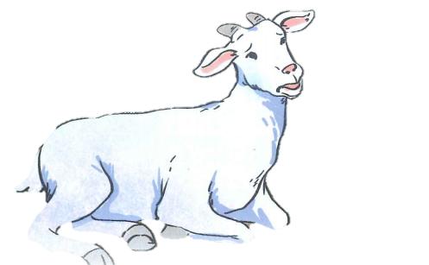
2. Đóng vai một người bạn trong rừng , nói lời an ủi dê trắng.

Slide 7
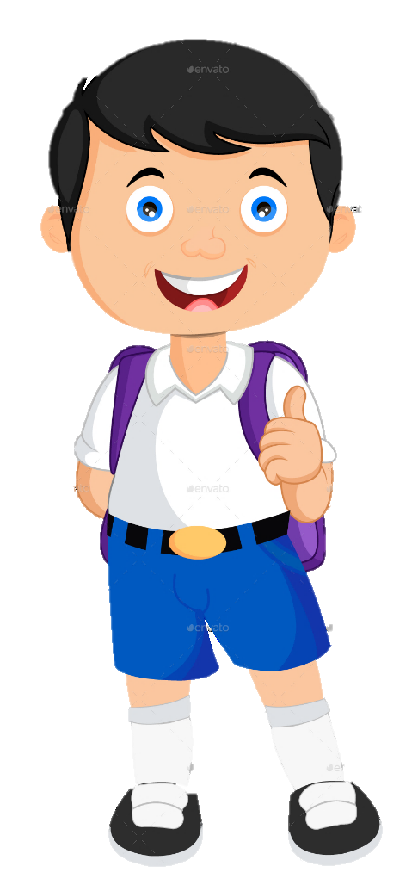
Các bước nên làm khi nói lời an ủi:
1
Thừa nhận cảm xúc của bạn.
2
Động viên người đó vượt qua cảm xúc hiện tại.
3
Gợi cho người đó nghĩ đến điều tốt đẹp sắp tới.

Slide 8

Mình biết bạn buồn và nhớ bê vàng.
Bạn đừng buồn nữa nhé. Bê vàng sẽ sớm tìm được đường về thôi.

Slide 9





Tạm biệt và hẹn gặp lại
các con vào những tiết học sau!

